Slide 1
Веб-квест «Я с книгой открываю мир»
http://vnekl4.blogspot.com.by/

Slide 2
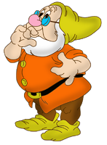
Главный герой – Буквоежка приглашает ребят отправиться в увлекательное путешествие для спасения Книги Мудрости, которую заточил в крепости злой Волшебник. Для того, чтобы спасти Книгу, нужно пройти испытания.

Slide 3
Знакомство команд
Приз зрительских симпатий

Slide 4
1 ЭТАП «Викторина»
Просмотреть видеоролик
о творчестве А.С.Пушкина
Выполнить викторину

Slide 5
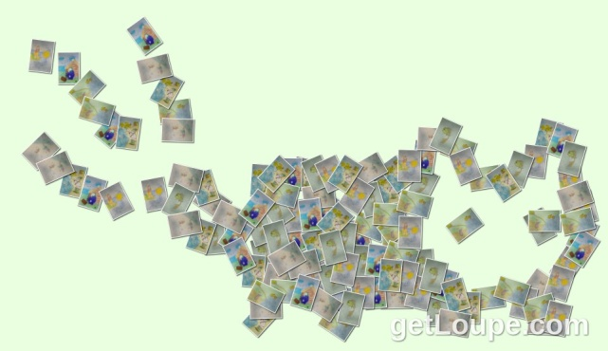
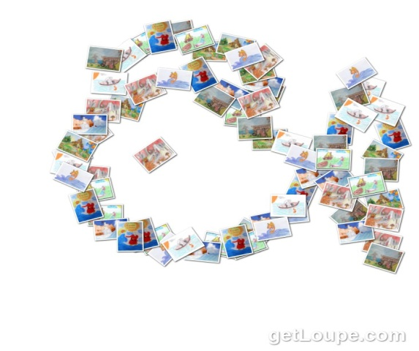
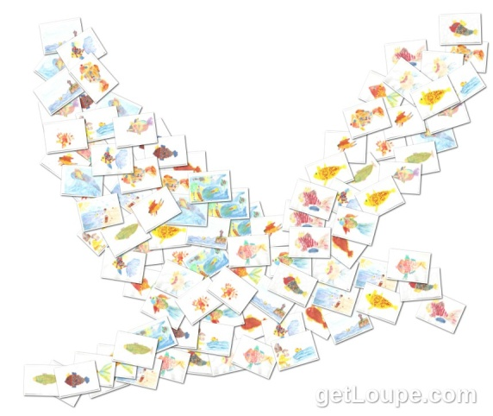
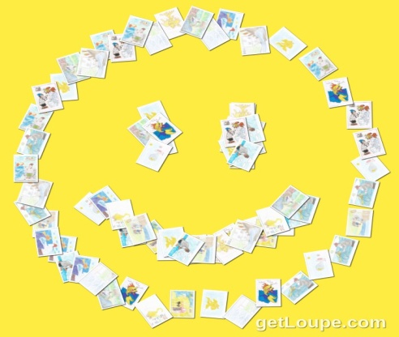
2 ЭТАП «Коллаж»
Прочитать «Сказку о рыбаке и рыбке»
Нарисовать рисунки
Создать коллаж с помощью сервиса http://www.getloupe.com/

Slide 6
3 ЭТАП «Интерактив»
Прочитать «Сказку о золотом петушке»
Создать интерактивное упражнение с помощью сервиса https://learningapps.org/
Активное комментирование

Slide 7
4 ЭТАП «Живое слово»
Прочитать «Сказку о царе Салтане»
Подготовить чтение отрывка наизусть
Снять выступление на видеокамеру и
добавить на https://www.youtube.com/

Slide 8
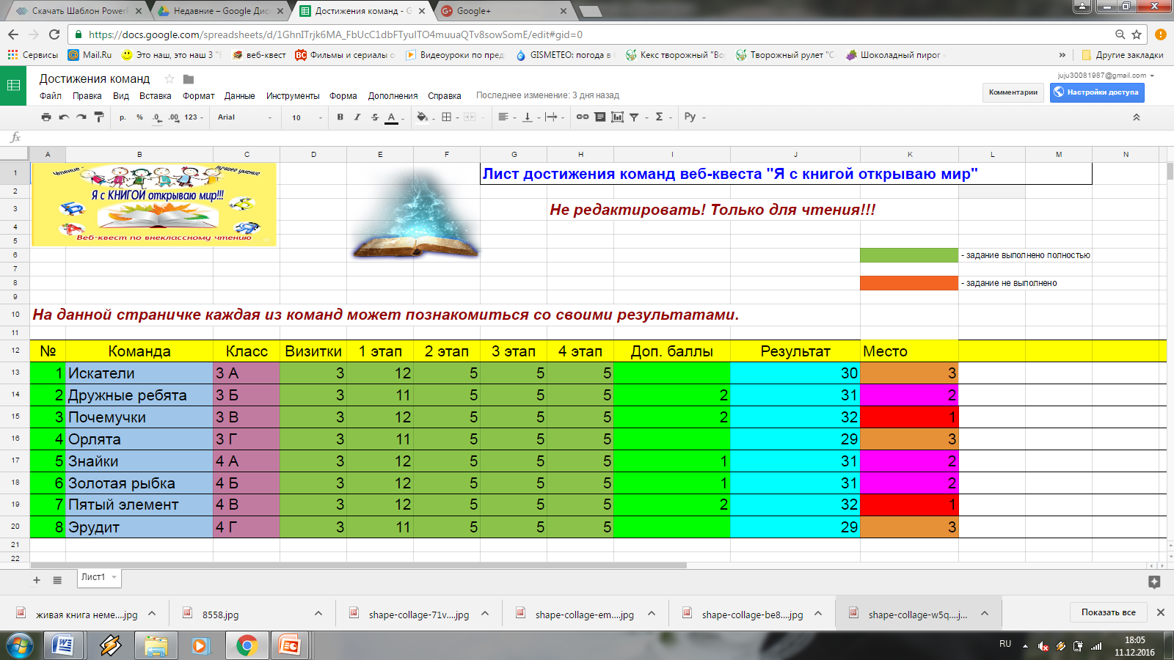
Подведение итогов
https://tagul.com/

Slide 9
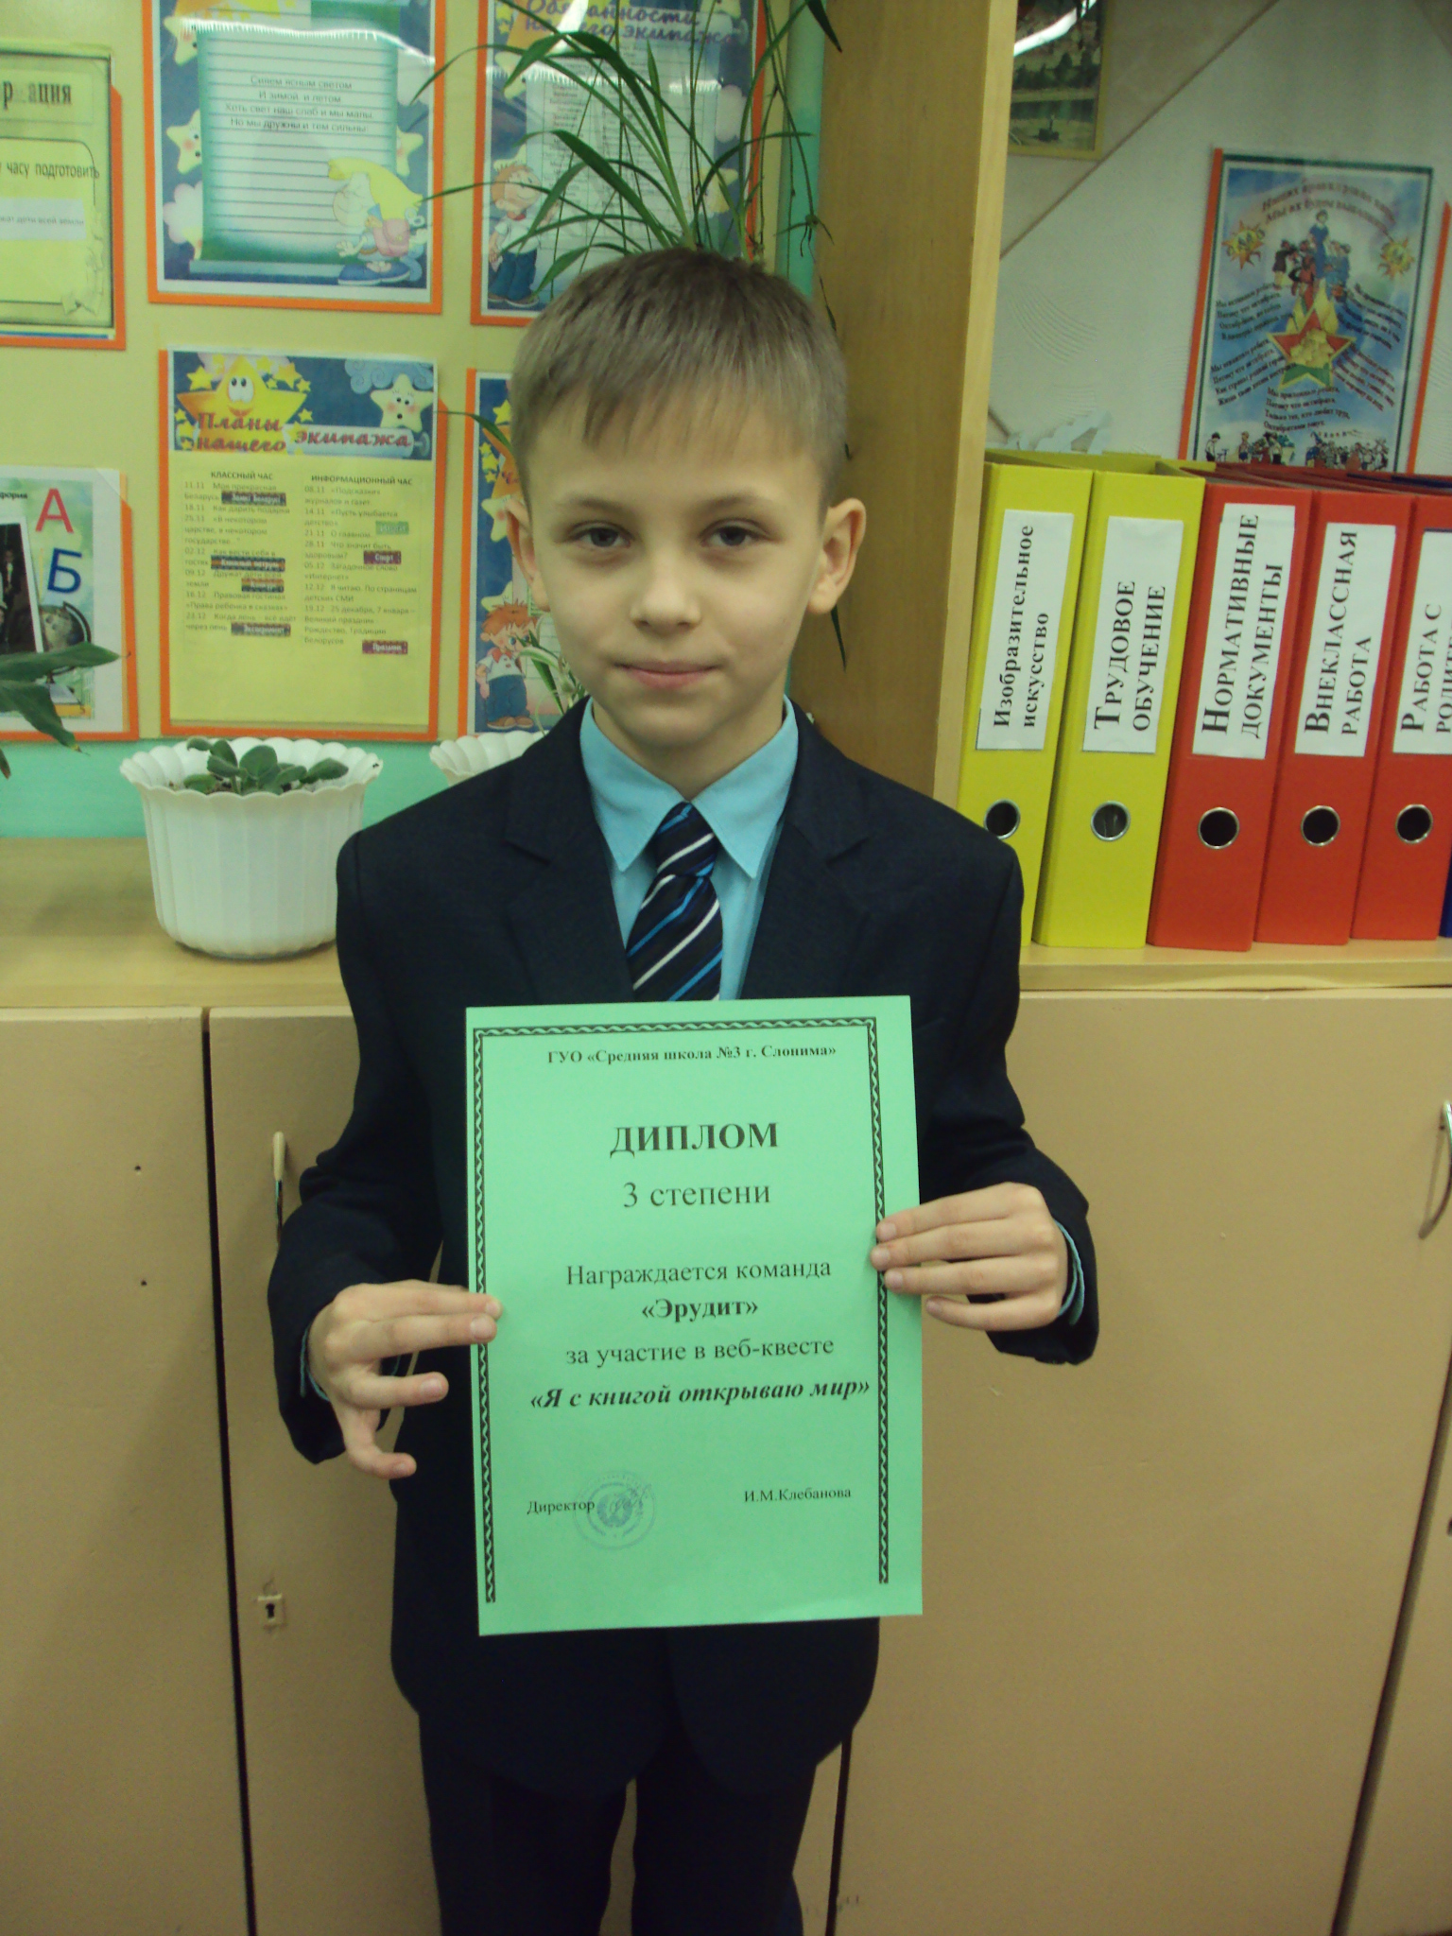
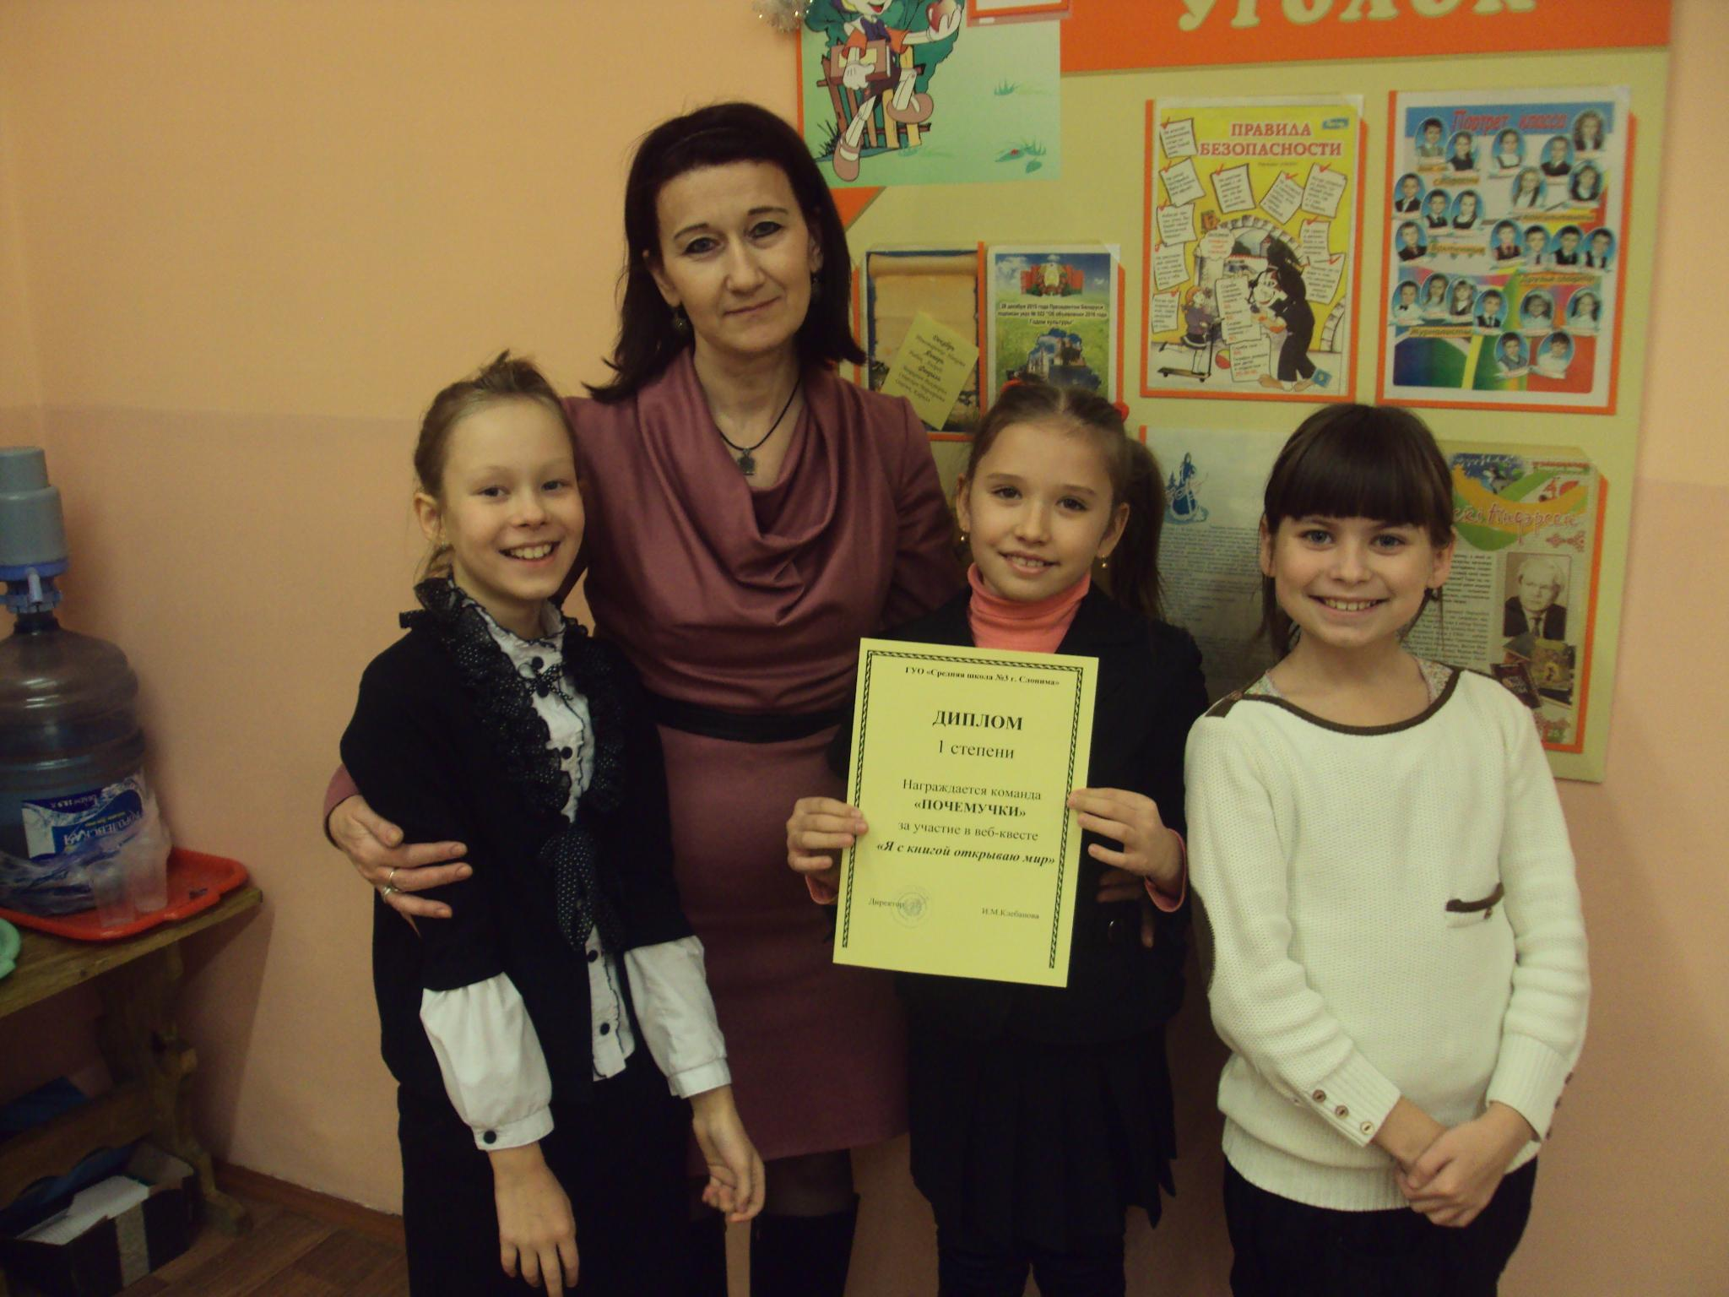
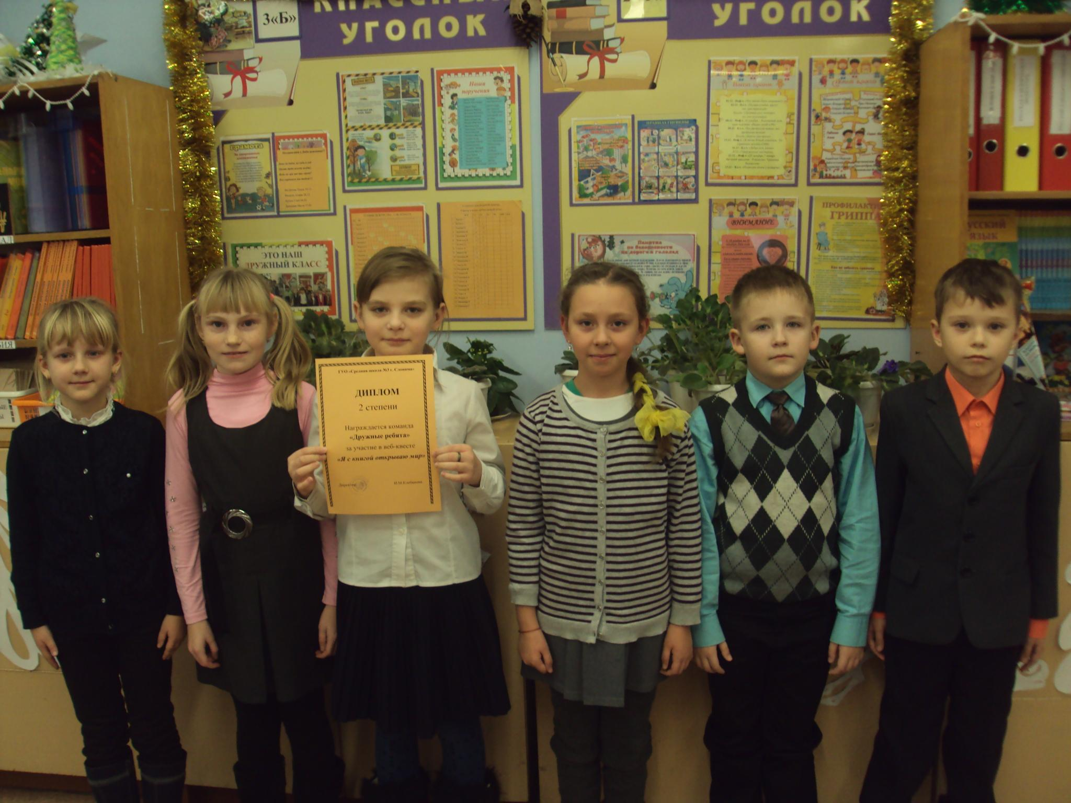
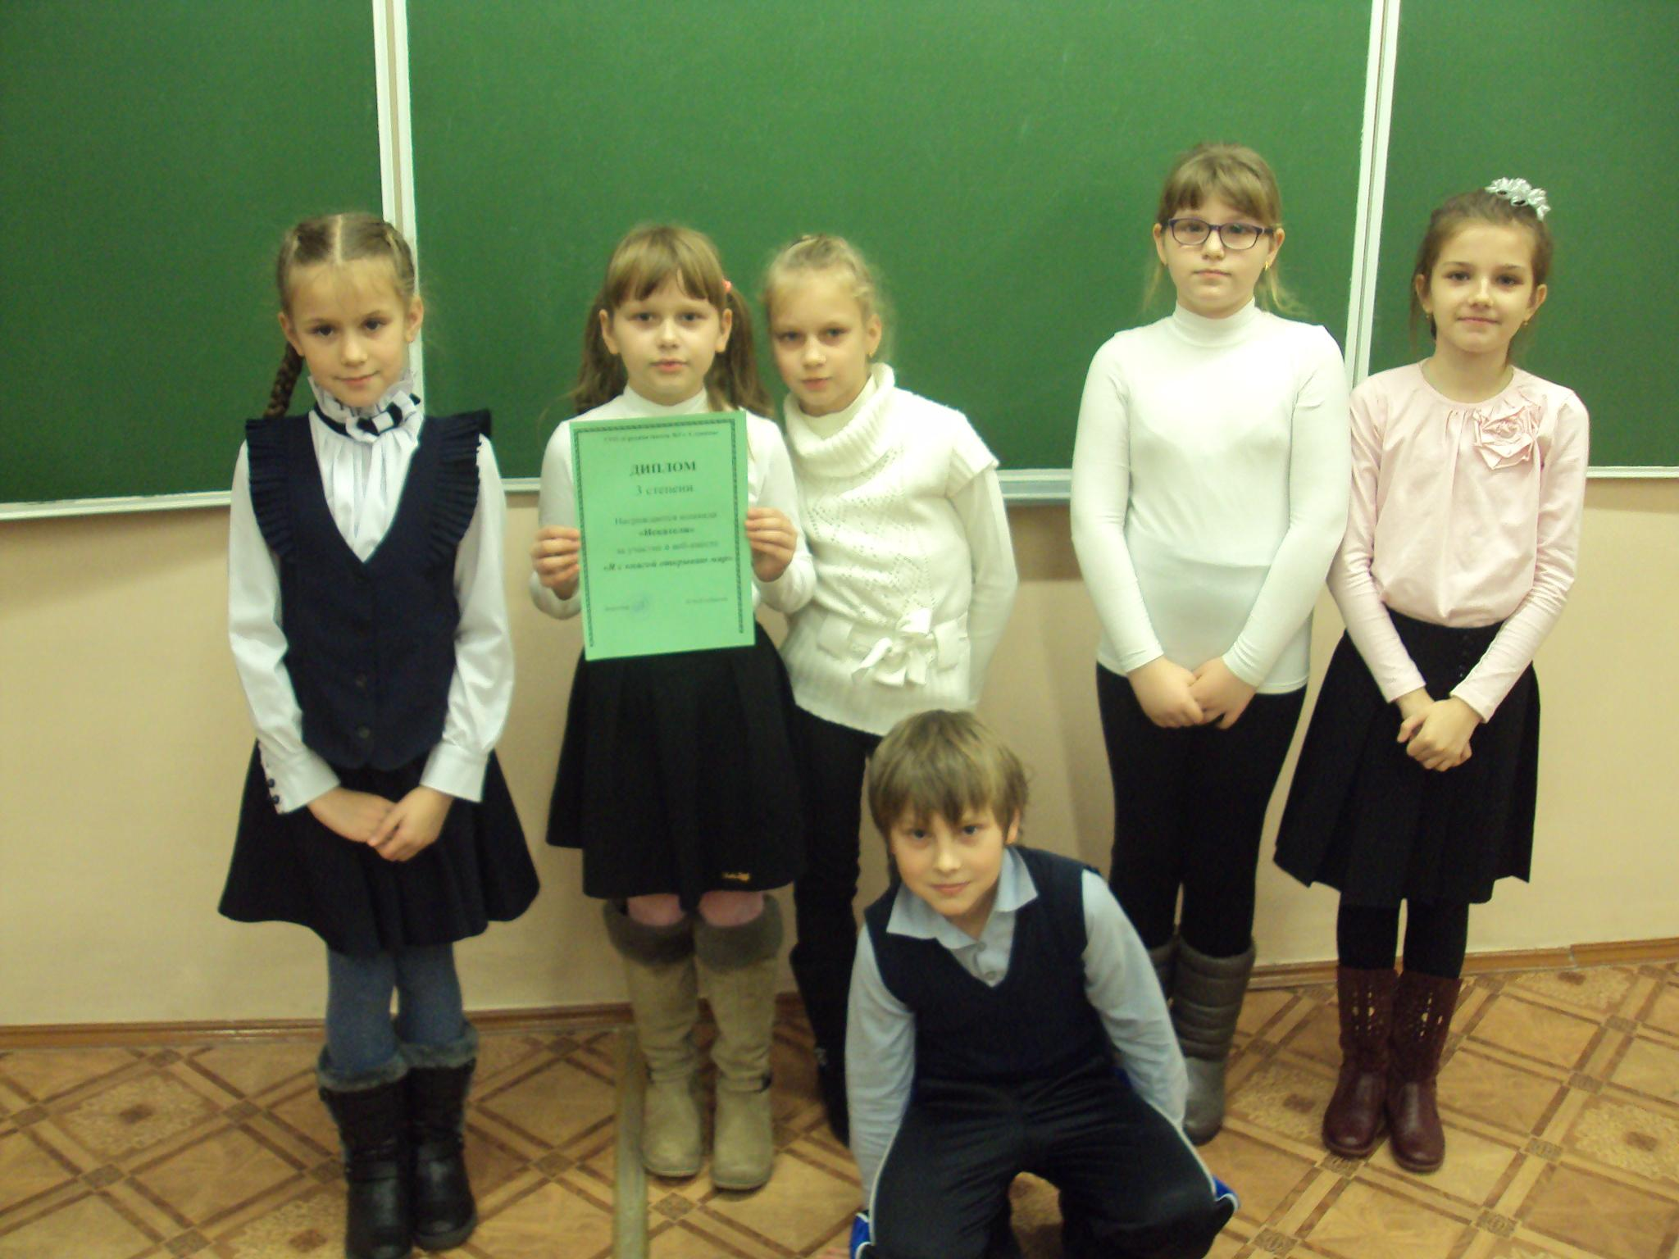
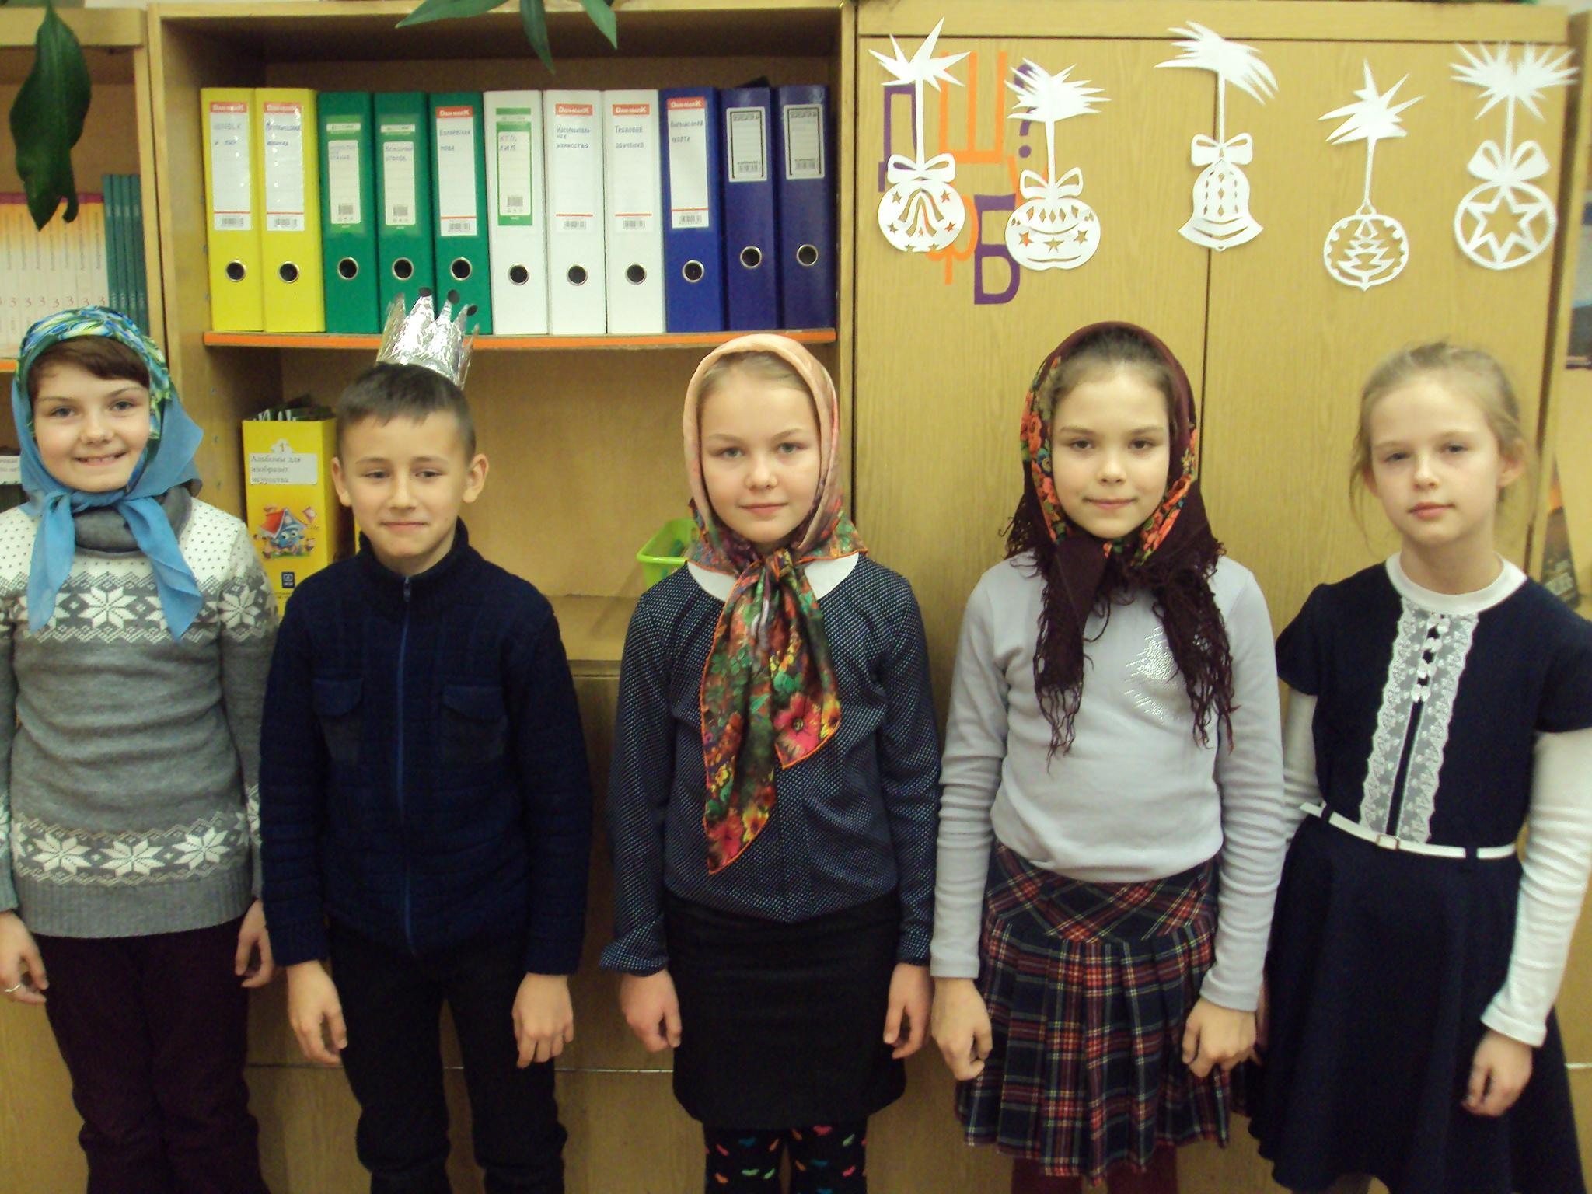
Награждение победителей

